Slide 1
LA SELVA DE LA ESTIMACIÓN
Ceremonia de estimación de las historias de usuario para el sistema VETSYS

Slide 2
¡APUÉSTALE A LA HISTORIA!
Antes de identificar las tareas para formar nuestros sprints, primero debemos priorizar las historias identificadas para saber por donde empezar primero. Para eso, debemos estimar por esfuerzo nuestras historias

Slide 3
"En esta selva, la comunicación y la colaboración son clave para sobrevivir. Tendremos que trabajar juntos para encontrar la mejor ruta y evitar los peligros."
H
2

Slide 4
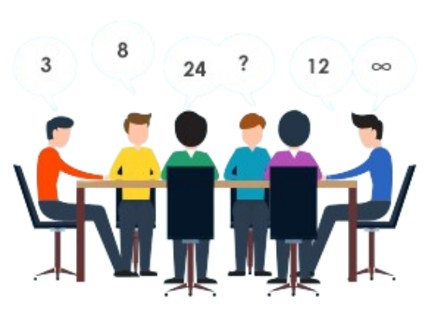
TÉCNICA DE ESTIMACIÓN
Plannig Pocker

Slide 5
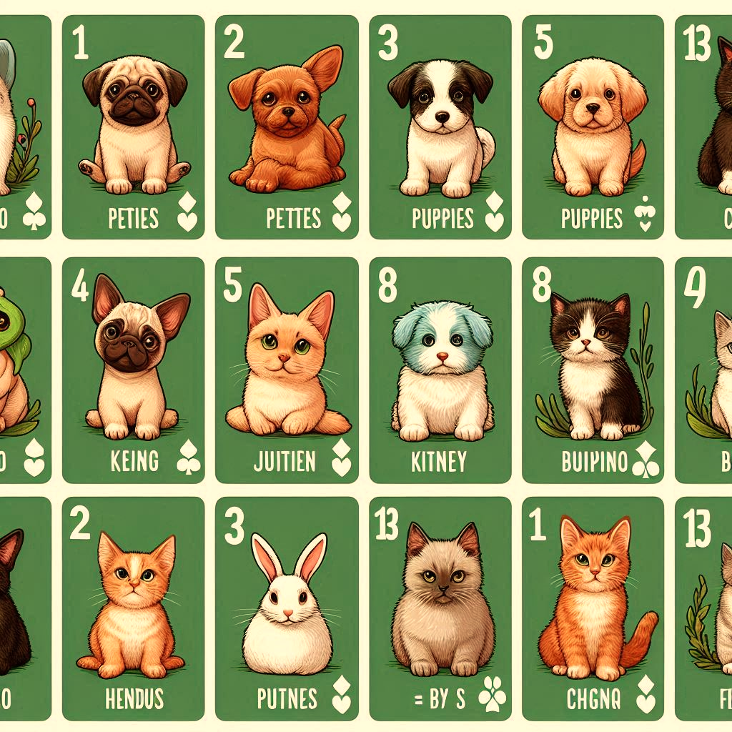


EN QUÉ CONSISTE?

Slide 6
ESCALA DE ESTIMACIÓN DE FIBONACCI
1
2
3
5
0 +1
1 +1
1 +2
2 +3
3 +5
5+8
8
13

Slide 7
CUÁL ES EL INDICADOR DE C/U ?
NAIPE N°1
NAIPE N°2
NAIPE N°8
Su valor es muy bajo esfuezo; sencillo
Su valor es de muy alto esfuerzo; algo complicado que puede llevar tiempo y esfuerzo significativo
NAIPE N°13
Su valor es de bajo esfuerzo; algo que se puede hacer en poco tiempo
Su valor es de esfuerzo masivo; algo grande que podría llevar varios días o Semanas o requerir de ayuda de todos
NAIPE N°3
NAIPE ?
Su valor es de moderado esfuerzo; tarea que requiere un poco más de tiempo
Su valor indica que es inestimable, o no se llega a consenso
NAIPE N°5
NAIPE PAUSA
Su valor es de alto esfuerzo; tarea que requiere tiempo considerable y atención
Su valor indica a los involucrados tomar una pausa para descansar o pensar nuevamente

Slide 8
¡A ESTIMAR HISTORIAS!

Slide 9
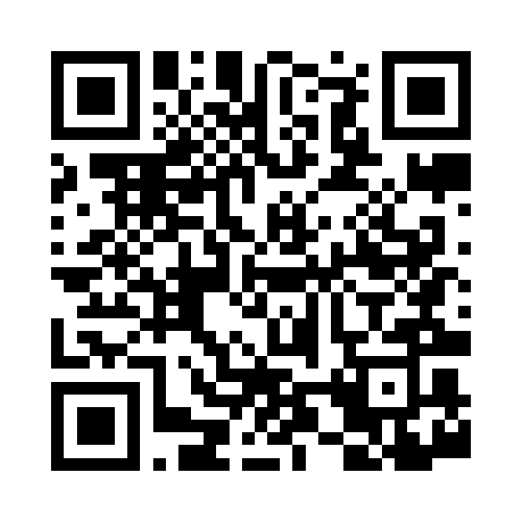
¡ÚNETE A LA PARTIDA!
https://planningpokeronline.com/TTe5rp1L4TPkHUmXXWQU/

Slide 10
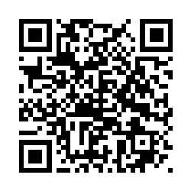
¡ÚNETE A LA PARTIDA!
Sala 26027221
https://www.scrumpoker-online.org/es/room/26027221/scrum-poker

